Slide 1
Tråde
4. oktober 2021

Slide 2
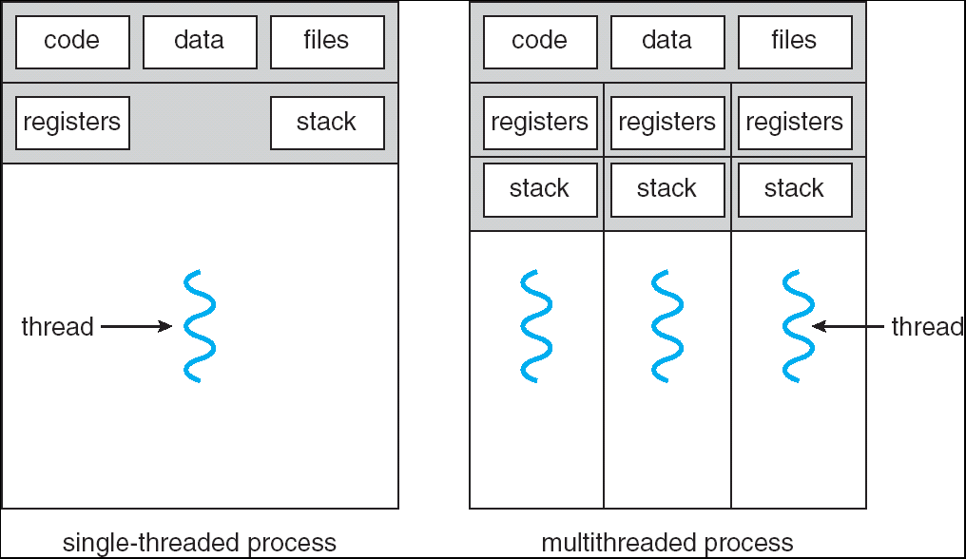
Single and Multithreaded Processes

Slide 3
Fordele ved tråde
Reaktionsevne
Resourcedeling
Økonomi
Udnyttelse af MP arkitekturer

Slide 4
User and Kernel Threads
User threads - Thread management done by user-level threads library.
Kernel threads - Threads directly supported by the kernel.

Slide 5
Synkronisering
Problemstillingen kan anskueliggøres ved consumer producer eksemplet. En fælles resurse tilføjes elementer af en producer, mens elementer fjernes af en consumer.

Slide 6
Baggrund
Samtidig adgang til delte data kan medføre inkonsistens.
At tilsikre datakonsistens kræver mekanismer, som fastholder ordentlig eksekvering af samarbejdende processer.
Hvis vi forestiller os en løsning på consumer-producer problemet, som fylder alle bufferne. Vi kan gøre det ved at have en heltals tæller som holder styr på antallet af buffere. Til at starte med sættes tallet til 0. Det tælles op af produceren efter at han har lavet en ny buffer og det bliver talt ned af consumeren, hver gang han har forbrugt en buffer.

Slide 7
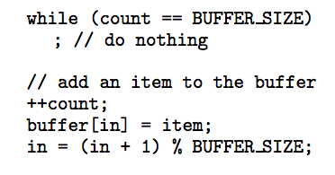
Producer

Slide 8
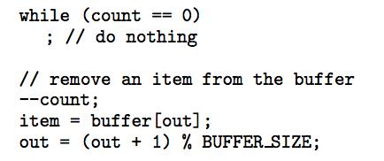
Consumer

Slide 9
Race Condition
count++ kan implementeres således register1 = count register1 = register1 + 1 count = register1
count-- kan implementeres således register2 = count register2 = register2 - 1 count = register2
Betragt denne eksekvering med “count = 5” til at starte med:
S0: producer execute register1 = count {register1 = 5} S1: producer execute register1 = register1 + 1 {register1 = 6} S2: consumer execute register2 = count {register2 = 5} S3: consumer execute register2 = register2 - 1 {register2 = 4} S4: producer execute count = register1 {count = 6 } S5: consumer execute count = register2 {count = 4}

Slide 10
Begreber
Kritisk sektion (critical section) – del af et program, som opdaterer fælles variable, tabeller, filer etc.
En situation, hvor flere processer opdaterer de samme data samtidigt og resultatet af udførelsen afhænger af i hvilken rækkefølge tilgangen finder sted, kaldes en race condition.
Den slags situationer forekommer ofte i operativsystemer, og en fornuftig løsning af disse problemer kræver synkronisering og koordinering af processer og tråde.

Slide 11
Løsning af den kritiske sektion
1. Mutual Exclusion (Gensidig Udelukkelse) - Hvis proces P_{i} eksekverer i sin kritiske sektion, så må ingen anden process eksekvere i sin kritiske sektion.
2. Progress (Fremskridt) – Hvis ingen proces eksekverer i sin kritiske sektion og der findes processer som ønsker at gå ind i deres kritiske sektion, så må udvælgelsen af den process, som vil gå ind i den kritiske sektion ikke udsættes på ubestemt tid.
3. Bounded Waiting (Begrænset Ventetid) - Der skal findes en grænse for hvor mange gange andre processer kan gå ind i deres kritiske sektion efter en proces har udtrykt ønske om at få adgang til den kritiske sektion og indtil ønsket efterkommes.

Slide 12
Critical-Section Problem
Race Condition – Når der er samtidig adgang til delte ressourcer og resultatet afhænger af rækkefølgen.
Critical Section – Den del af koden, hvor tilgangen til de delte data finder sted.
Entry Section - Kode som spørger om lov til at få adgang til den kritiske sektion.
Exit Section - Kode som afvikles efter at den kritiske sektion er blevet forladt.

Slide 13
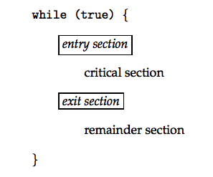
Strukturen af en Typisk Proces

Slide 14
Opgave
Du skal skrive en applikation, som løser en variation af producer/consumer-problemet.
Produceren genererer tilfældige heltal mellem 1 og 50, som placeres i en tabel/collection. Hver gang den har indsat et nyt tal sover den i 100 millisekunder.
Consumeren tilgår tabellen med 500 millisekunders mellemrum og fjerner alle ikke-primtal fra listen.
Applikationen stopper, når alle primtal mellem 1 og 50 er i tabellen, og antallet af benyttede elementer i tabellen udskrives på skærmen.

Slide 15
Struktur
#include <thread>
#include <chrono>
#include <iostream>
#include <random>
#include <mutex>
int primes[] = { 1,2,3,5,7,11,13,17,19,23,29,31,37,41,43,47 };
mutex arr_mutex;
bool notPrime(int num){}
bool carryon(int arr[]) {}
void insertNum(int arr[]){}
void removeNums(int arr[]){}

Slide 16
Main
int main()
{
int arr[100] = { 0 };
thread producer{ insertNum,arr };
thread consumer{ removeNums,arr };
producer.join();
consumer.join();
cout << "sze: " << sze << endl;
return 0;
}

